Slide 1
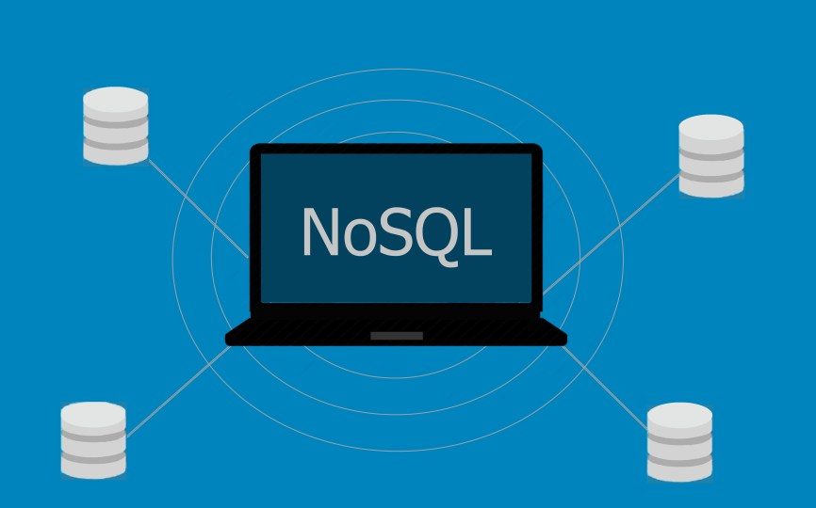
NoSql

Slide 2
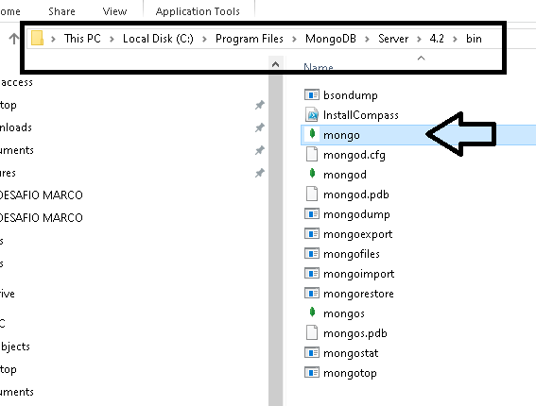
Mongo
Abrir o Mongo no Shell

Slide 3
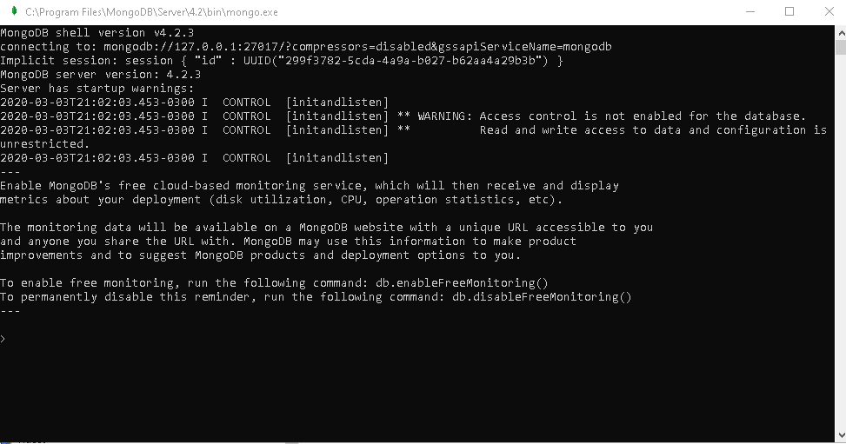
Mongo
Abrir o Mongo no Shell

Slide 4
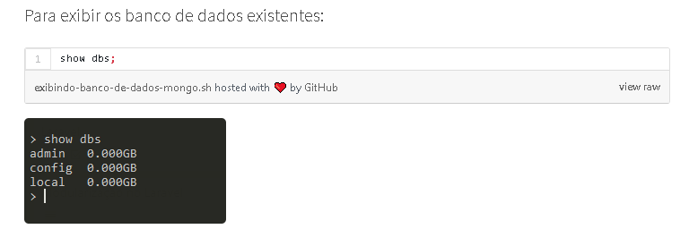
Mongo
Comandos

Slide 5
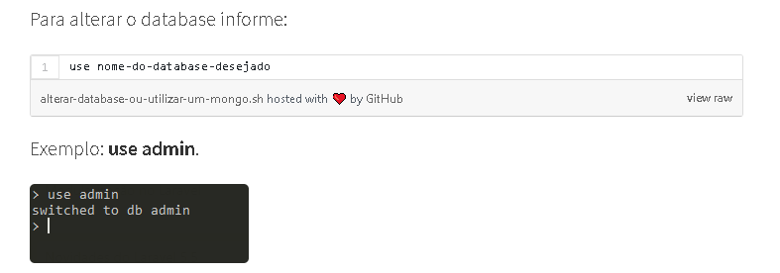
Mongo
Comandos

Slide 6
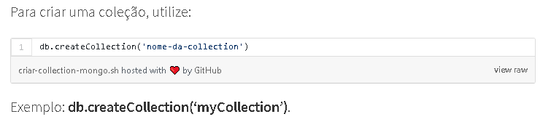
Mongo
Comandos

Slide 7
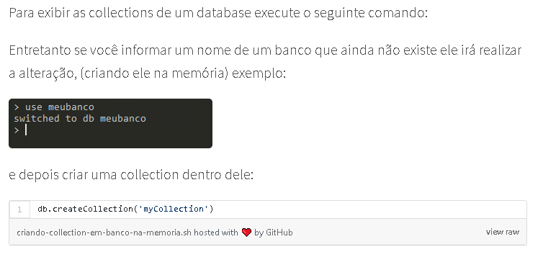
Mongo
Comandos

Slide 8
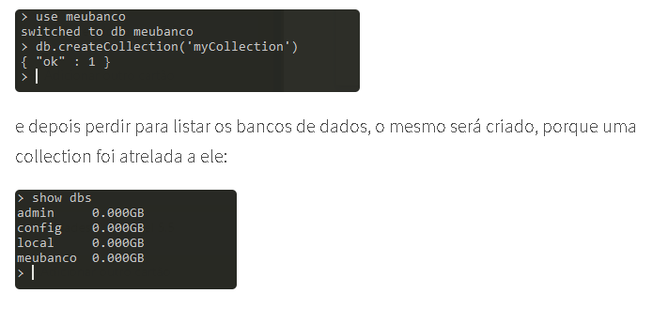
Mongo
Comandos

Slide 9
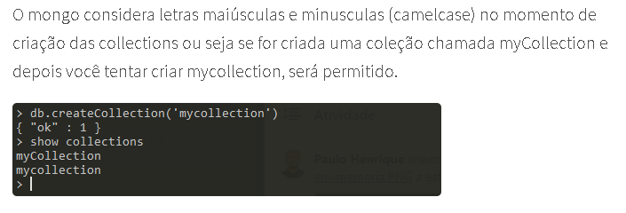
Mongo
Comandos

Slide 10
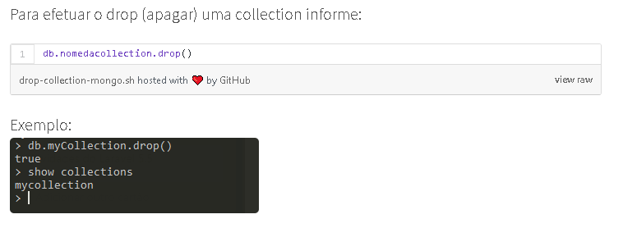
Mongo
Comandos

Slide 11
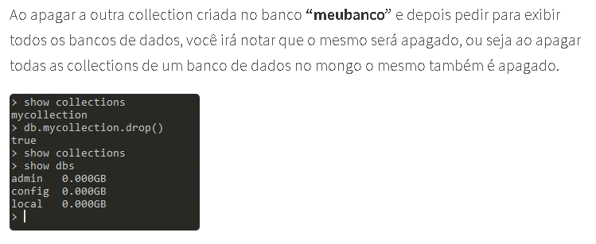
Mongo
Comandos

Slide 12
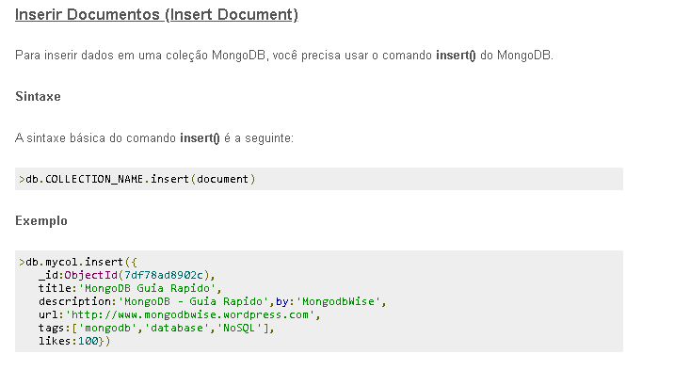
Mongo
Comandos

Slide 13
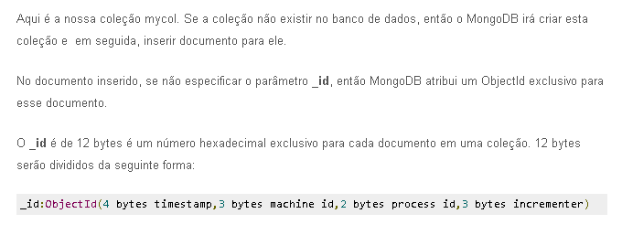
Mongo
Comandos

Slide 14
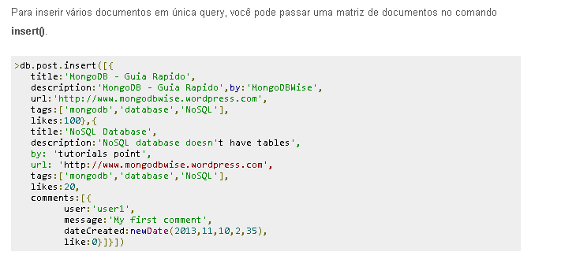
Mongo
Comandos

Slide 15
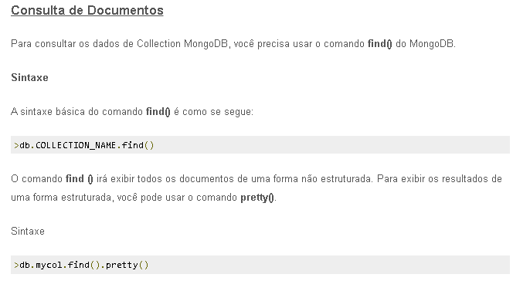
Mongo
Comandos

Slide 16
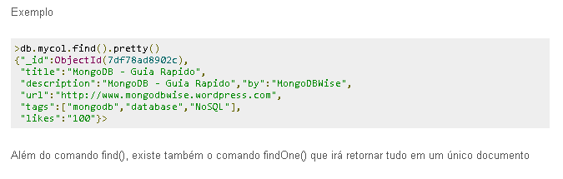
Mongo
Comandos

Slide 17
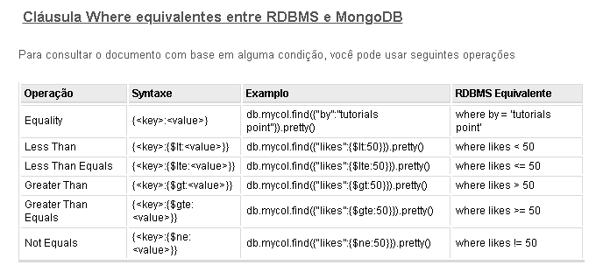
Mongo
Comandos

Slide 18
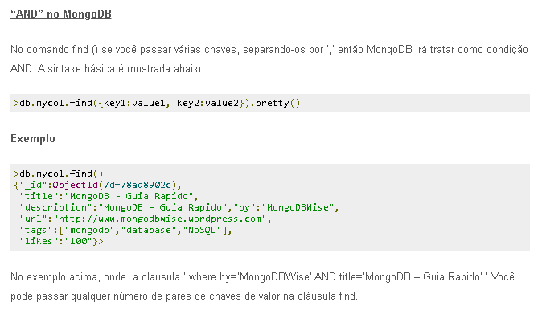
Mongo
Comandos

Slide 19
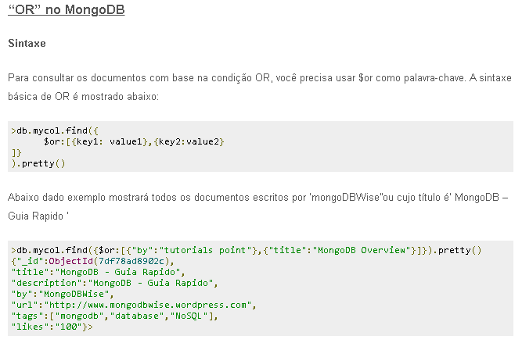
Mongo
Comandos

Slide 20
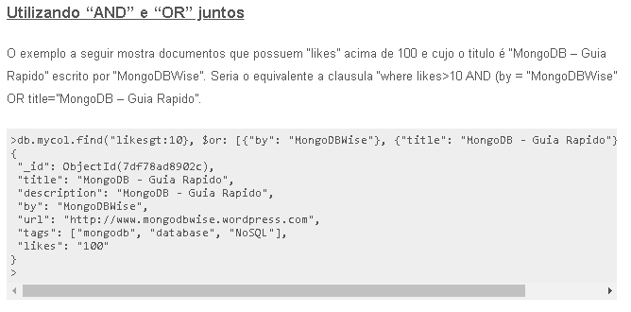
Mongo
Comandos

Slide 21
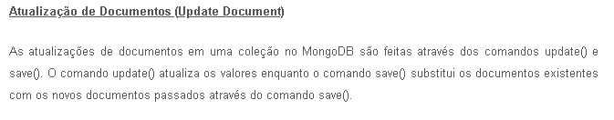
Mongo
Comandos

Slide 22
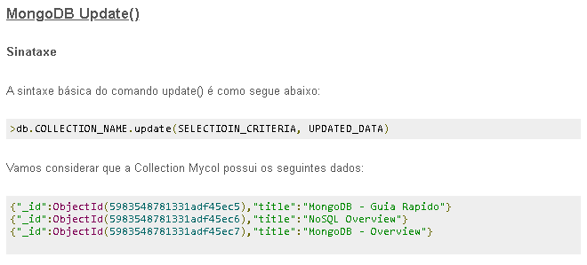
Mongo
Comandos

Slide 23
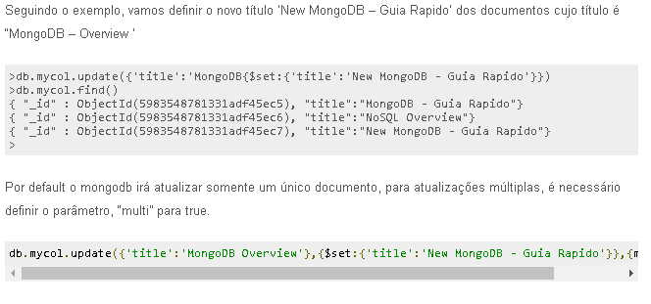
Mongo
Comandos

Slide 24
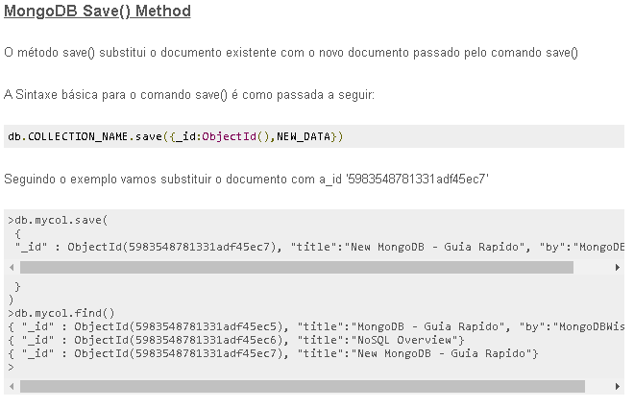
Mongo
Comandos

Slide 25
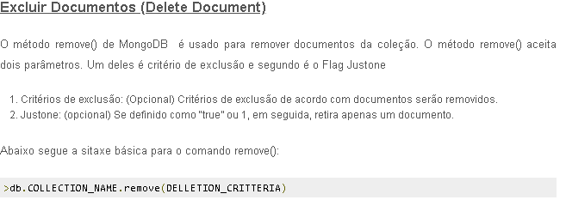
Mongo
Comandos

Slide 26
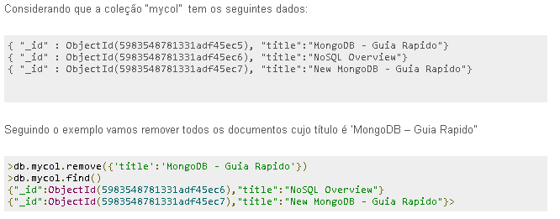
Mongo
Comandos

Slide 27
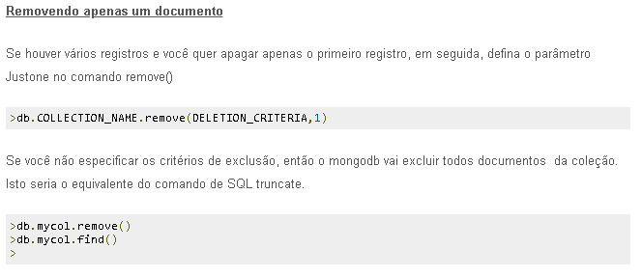
Mongo
Comandos

